Slide 1
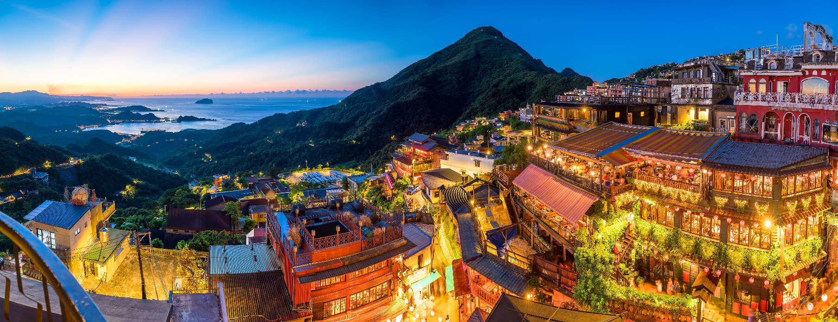
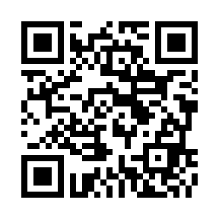
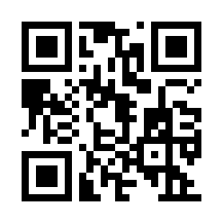
台湾説明会
JTB吉祥寺店
今年は台北からひと足伸ばし、
JTBで新しい台湾 発見の旅へ出かけてみませんか？
Check
3月15日（土） 台湾説明会
Check
説明会の
ご予約はこちら
13：00～14：00 JTB吉祥寺店内
※事前予約制・参加無料
Information
アジアでも人気な台湾
当日は台湾観光庁の方による台北と台中・台南・高雄の魅力をご案内♪
またJTB手配担当者より、JTBならでは の観光をご紹介します
皆様のご参加おまちしております♪
JTB吉祥寺店
店舗HP
TEL:0422-35-8483
〒180-0004 東京都武蔵野市吉祥寺本町1－14－5吉祥寺本町ビル1階
営業時間 10：00～18：00

